Slide 1
A térbeli mobilitás a szellemi tőke növelésének alapja Rédei Mária, DSc.
Magyar Felsőoktatás 2010
Műhely konferencia
Budapest Corvinus Egyetem, 2011. jan. 26.

Slide 2
Nemzetköziesedés többlet erői
Ha kihívásokkal teli környezetben élünk,
akkor magunk is többet teszünk a megfelelés érdekében.

Slide 3
A mobilitás definíció 2007. évi tvr. A személyek szabad áramlása
Letelepedő, Tartózkodó(5) Humanitárius(2)
Tanulási célú egyedi jegyei (diák, kutatói, tanári)
gyorsuló folyamat, a világ tanulási célú migránsainak 60 %-a az ázsiai és afrikai kontinens országaiból kerül ki. 3 millió fő hazájától eltérő országban folytatott felsőfokú tanulmányokat.
az újonnan feltörekvő országok mind egyértelműben ismerik fel az oktatás jelentőségét, és a külföldi hallgatók fogadásából származó előnyöket.

Slide 4
kettős hatás érvényesül
földrajzi kiterjedés, diverzitás, a versenyképesség egyik korlátozó eleme a nyelvi diverzitás, pl. relocation.
a lakosság magasabb iskolázottsága olyan kínálati sokaságot teremt, amiből nagyobb valószínűséggel fordul elő kiváló képességű fiatal.
A magyar Erasmus hallgatók legjobb 15%-a nem tér vissza az ösztöndíj befejeztével!

Slide 5
A bővítési folyamat egyik tapasztalata az,
hogy az európaiság a távoli kultúrákkal összehasonlítva, felértékelődött,
Az átmenet időigényes folyamat,
Feldolgozóipari átrendeződés hozzáadott érték növelésére, specializációra törekszik,
feminizáció - különösen a fejlődő világban, brain drain 60%-a nő, jobban tudják hasznosítani a lehetőségeket.
Graduation, skill, ability, experience.

Slide 6
Tanulási célú befogadók a világban

Slide 7
Nagybefogadók létszáma

Slide 8
A folyamat szereplői, célok és hatások
a hallgató, a célország, a régió és az intézmény, tudatos- bottom up - promóció,
Felismerése „a folyamat irányítása haszonnal jár”
Egyéni, Intézményi, Jogrendi változások, Gazdasági, versenyképességi, Társadalmi-demográfiai pl. nagy létszámú kohorszok. Egyéb, pl. kozmopolita személyiség fejlesztés.
elindult a szellemi tőke fejlesztésében az öngondoskodás folyamata.

Slide 9
Az oktatási intézmények magánbefizetésekből származó bevétele egy főre vetítve

Slide 10
Az oktatási intézmények magánbefizetésekből származó bevétele a GDP-hez viszonyítva

Slide 11
Múlt és a jövő
gyakoribbá vált távoli földrajzi kultúrák kapcsolatba kerülése, korlátok jöttek létre. Ld. pellegrinusok.
A fejlett világban a II. vh. után vált trenddé a hosszabb vagy rövidebb ideig tartó más országban élés, nemzetközi levelezők, nyelvi motivációja volt.
Ázsia az 50-es évek demo boomját követően került sor a 70-es években a nagy mobilitására.
A 80-as években a globalizáció kiterjedése igényelte a megvalósításhoz a nemzetközileg jártas és a helyiekkel kapcsolatot teremteni képest munkaerőt. ld expatok.
K- Európa a 90-es évek FDI. Ahol FDI ott kell a HDI. kozmopolita magatartás, internal brain drain. Ma már nem a nyelv, hanem a versenyképesség.

Slide 12
Centrum periféria kérdések
Globális, nemzeti és regionális szinten,
magas életszínvonallal rendelkező országokból tízszer annyian jutnak a szellemi tőke reprodukcióját biztosító külföldi tanuláshoz, mint a szegény országokból. Mindez a világon a regionális egyenlőtlenségek újratermelődésének egyik forrása.
geopolitikai helyzetünk az ERA- ban, a hozzánk érkezők legjobb 80% a kistérségi centrumokba telepszik le. Budapest!

Slide 13
egy olyan nemzedék lép a magyar munkaerő piacra
akik már nemzetközi tapasztalatokkal és új szemlélettel, képességekkel rendelkeznek, módosítják a munkaerő mobilitási folyamatokat, és a népesség letelepedésének térbeli átrendeződését.
A studentifikáció kérdése; jó példák Magyarországon, campus, arculat, student ‘ghettoisation’
Cirkuláció - horizontális mobilitás

Slide 14
Küldő intézmények és fogadó országok kapcsolata

Slide 15
A hazai oktatók részvétele az Erasmus oktatói mobilitásban, célországok szerint

Slide 16
Bejövő Erasmus hallgatók számának alakulása az új tagállamokban

Slide 17
Az új tagállamokból kimenő Erasmus hallgatók számának alakulása

Slide 19
Képezettség és migrációs bejutás

Slide 20
A külföldi PhD hallgatók megoszlása

Slide 21
Empíria - az Erasmusszal kiutazóknak a 80%-a, az első a családban, aki hosszabb időt tölt külföldön
A válaszolók a következő arányban értettek egyet alábbiakkal:
külföldön élni megalapozza nyelvi kommunikációs képességemet; 87%
ki tudtam próbálni döntéseim hatását; 43%
jobb ebben az életkorban a szülőktől távolabb élni; 34%
fejleszteni akartam készségeimet; hogy mobilabb legyek; 63%
korai szellemi tőke fejlesztés része; ami korai karriert tesz lehetővé;23%
a kint lét hatással lesz egész életemre; 85%
a külföldi feltételek itthon csak később valósulnak meg; 92%

Slide 22
Nagy kínálatból megnő a valószínűsége a tehetségek előfordulásának
a külföldön tanulók tömege a graduális képzésben jelenik meg, de a legnagyobb verseny a posztgraduális képzés résztvevőiért folyik.
A tanulmányokat letelepedés követi,
A több helyen szerzett képességek megtérülnek, www.linkedIn.com

Slide 23
A felsőfokú végzettséggel rendelkező külföldi születésű munkavállalók %-a egyes országokban

Slide 24
A jövő egyik kérdése az, hogy
Miként viszonyul a termelés globális üzleti szempontja a munkaerő egyéni mobilitási döntéséhez, és mindez milyen nemzeti stratégia keretében valósul meg, valamint az egyeztetésben résztvevő oldalak szempontjai miként képesek érvényre jutni?
A jövő igazi kérdése, a talent mobility, amihez kiválasztás, sokaság, felismerés, és helyzetbehozás szükséges.

Slide 25
A hasznosítás lehetőségei
a hazai oktatási intézmények többsége növelni szeretné a külföldi hallgatók beiratkozását, ami számukra bevételt, nemzetközi előremenetelt és a kapcsolatok építését tenné lehetővé.
az oktatási kapcsolat a kutatási tevékenység megalapozója,
regionális szinten a térség versenyképességének növelésében az itt végző kiválóságok potenciális lehetőséget jelentenek.
kiválósági központok létesítése.

Slide 26
felhasználható
a vállalkozások tudatos emberi erőforrás toborzása során, kiemelten a karrier irodai tevékenység fejlesztésében,
a munkavilága és az oktatás tartalma közötti összhang kialakítása céljából, állásbörzék, Alumni programok, a végzettek munkaerő piaci beilleszkedésének követése és elemzésének nyilvános bemutatása,
az intézményi felkészülésben, az oktatás minőségi elvárásinak megfelelés, és ekvivalancia kérdésében.
városfejlesztési munkában a studentificatio,
a fiatalok tudásbefektetése, eltérő esélyek, a külföldre készülő diákok anyagaként, oktatási intézmények mentori tevékenységének kialakítása során.

Slide 27
EuroBroadMap

Slide 28
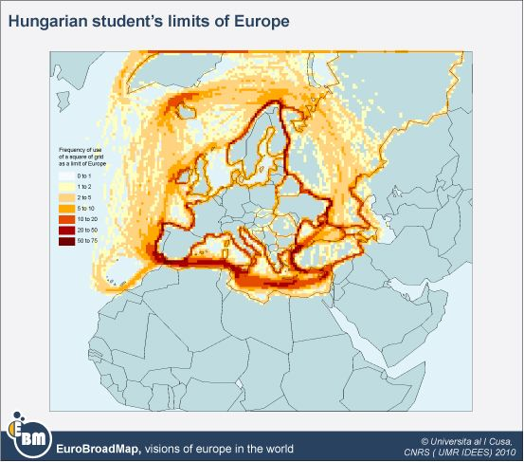

Slide 29
Köszönöm megtisztelő figyelmüket
www.redeimari.hu

